Slide 1

Bienvenidos a la cena de cierre de año.

Slide 2
Actividades 2012

Slide 3
Desayunos de Actualización Ambiental
Ciclo 2012
Los Desayunos contaron con la asistencia de más de 50 personas en cada jornada.

Slide 4
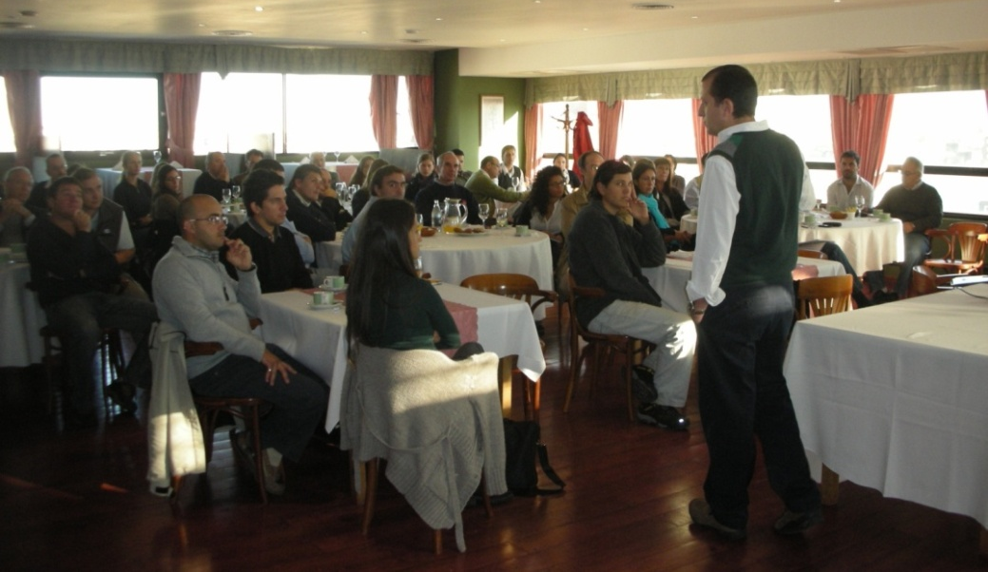
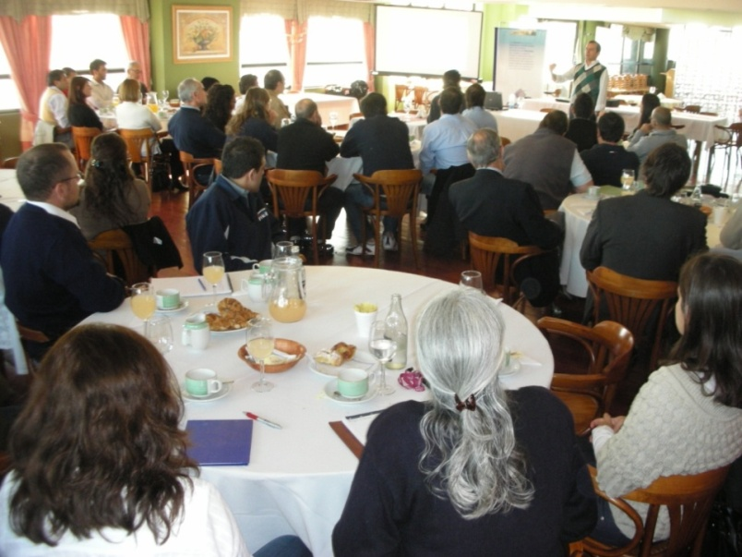
1º DESAYUNO – Marzo 2012
“Como atender una inspección ambiental en una industria”
a cargo del Dr. Ivan Schuszter

Slide 5
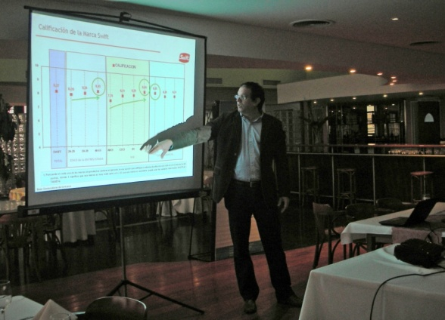
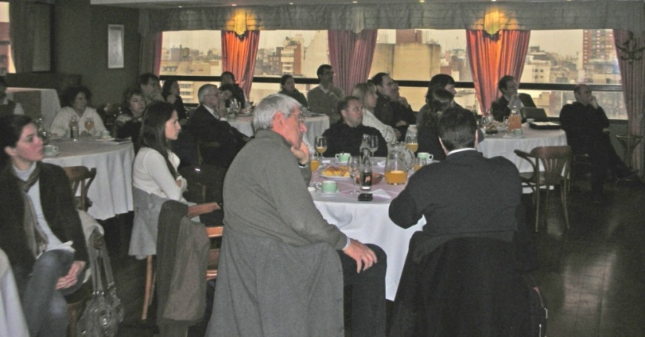
2º DESAYUNO – Julio 2012
1ra Parte
Presentación de casos empresarios de aplicación de Buenas Prácticas Ambientales
- Ing. Norberto Tinazzo GM
"Buenas Prácticas Ambientales en la Industria Automotriz“
- Ing. Juan Manuel Gutiérrez SIPAR
"Reducir Interrupciones Hidráulicas en el Tren Laminador”
- Lic. Juan Cereda JBS-Swift
"Buenas Prácticas Ambientales como Herramienta de Marketing"
2da Parte
Disertación sobre Buenas Prácticas Ambientales y Marketing
- Lic. Gustavo Oliver - ADE
"Visión Ambiental en la Gestión del Marketing"

Slide 6
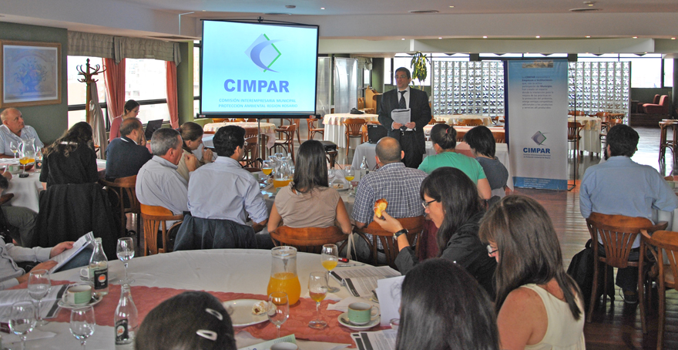
3º DESAYUNO – Noviembre 2012
“Seguro Ambiental:
Comentario del Decreto Nacional 1638/12 y de la Resolución SSN 37160/12”
a cargo del Dr. Horacio Franco – Estudio BEC

Slide 7
Talleres de formación y Difusión

Slide 8

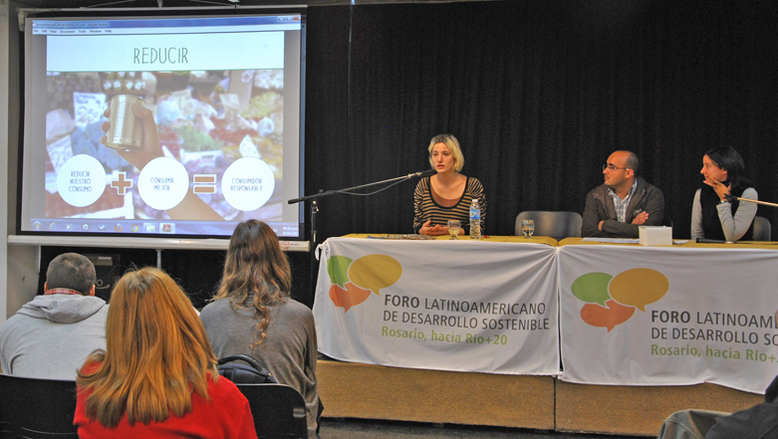
2º Taller de Recicladores de Residuos Industriales
Fecha: 24 de abril 2012
Empresas y Entidades Participantes
Industrias Piñero
Eco Tech
Restaurar Rosario
Siklos
Regomax + INTI
Donde Reciclo
INTI Programa RAEE
Reciclados Rosario
Ascarl SRL
Veneta Rosario

Slide 9
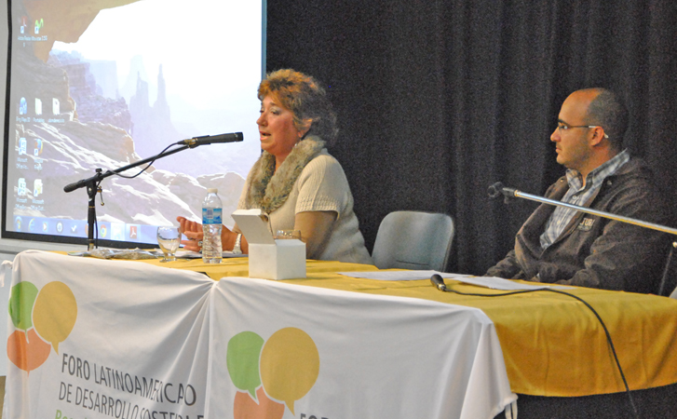
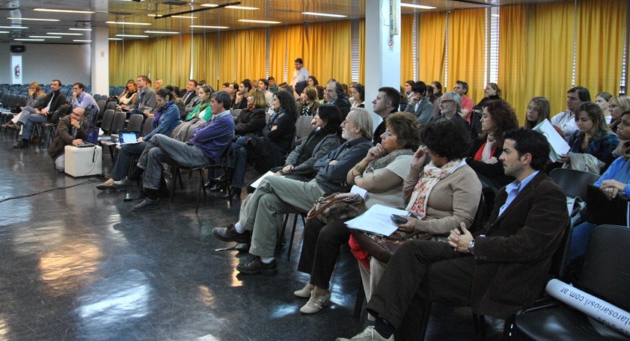
2º Taller de Recicladores de Residuos Industriales
Fecha: 24 de abril 2012
MÁS DE 65 ASISTENTES

Slide 10

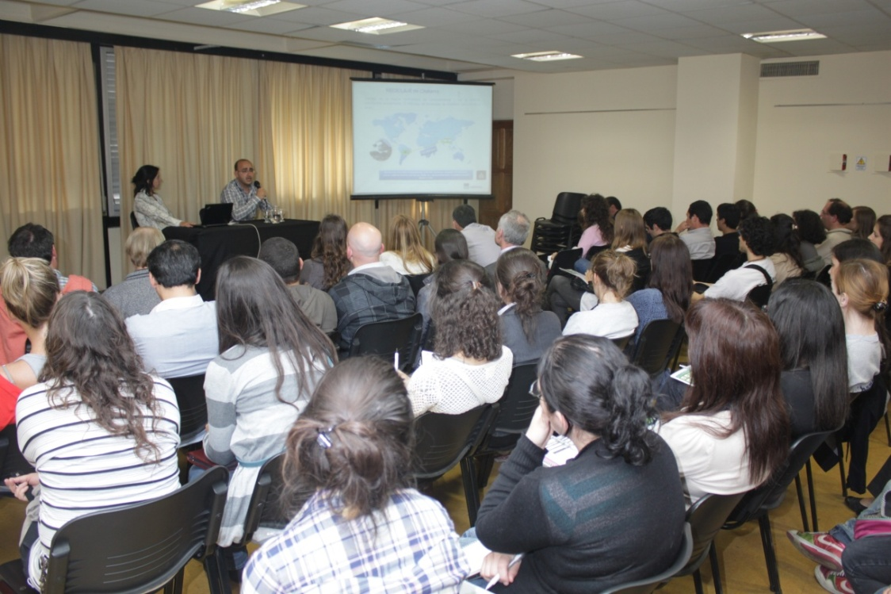
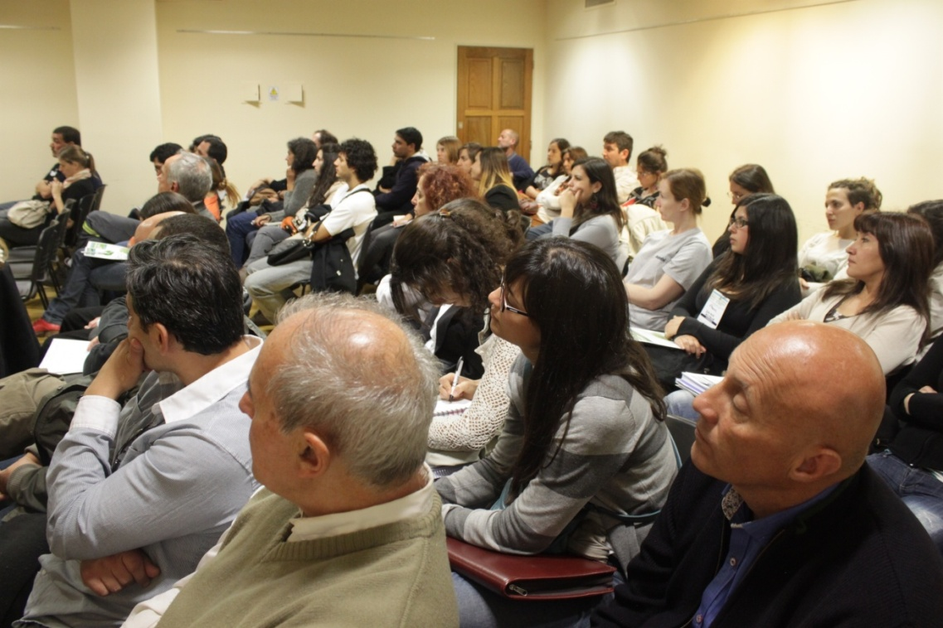
3º Taller “Tratamiento de efluentes industriales”
en el Marco de la Feria y Congreso del Ambiente

Slide 11
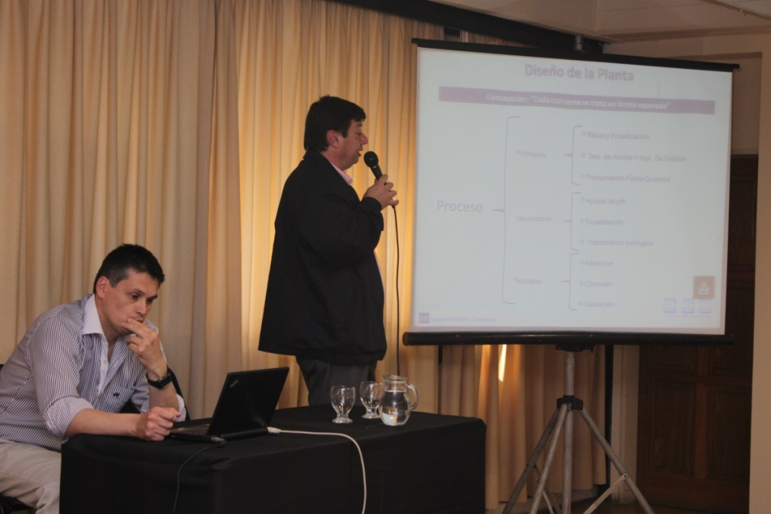
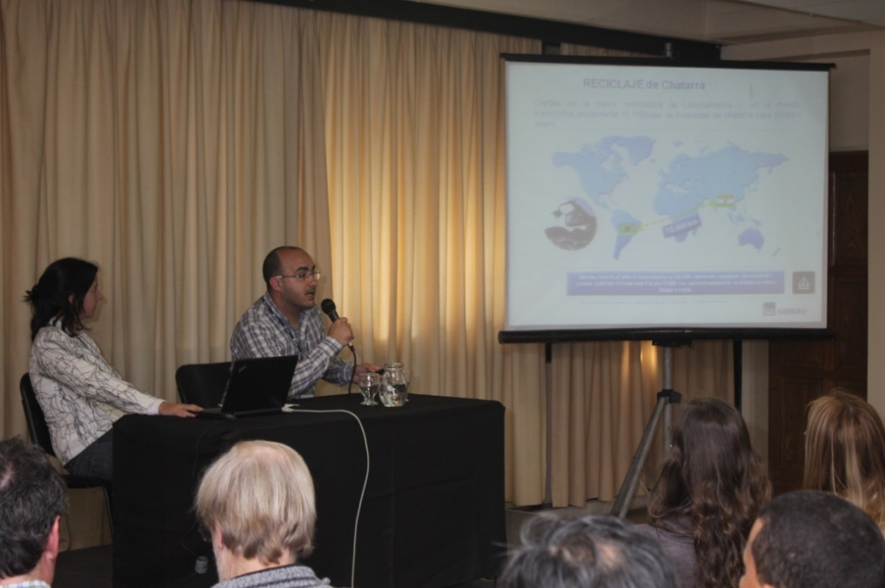
3º Taller “Tratamiento de efluentes industriales”
en el Marco de la Feria y Congreso del Ambiente
Presentación de casos empresarios de aplicación de Buenas Prácticas (BPA)
“Tratamiento de efluentes en una industria metal mecánica ”
Ing. Norberto Tinazzo - General Motors
“Planta de tratamiento y reciclado de agua industrial”
Ing. Héctor Briatta - Sipar Gerdau

Slide 12
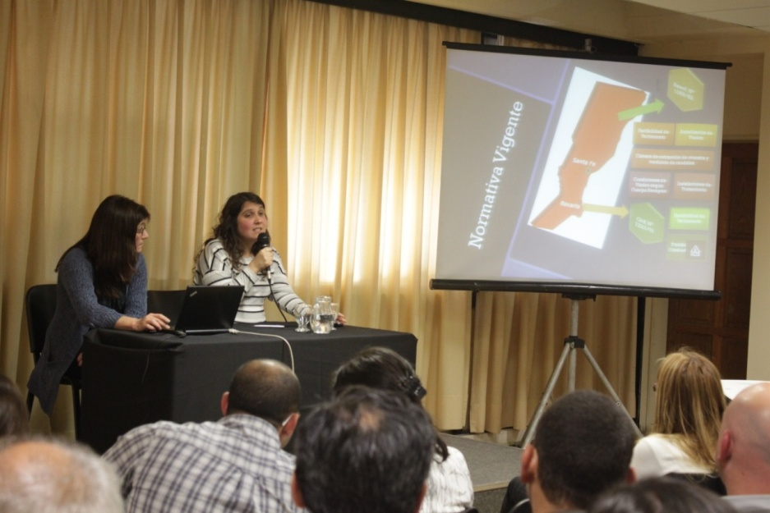
3º Taller “Tratamiento de efluentes industriales”
en el Marco de la Feria y Congreso del Ambiente
Exposición de organismos de control
"Implementación de la normativa vigente de efluentes líquidos. Control ambiental"
Ing. Mariela Casce Dirección General de Control Ambiental. Municipalidad de Rosario

Slide 13
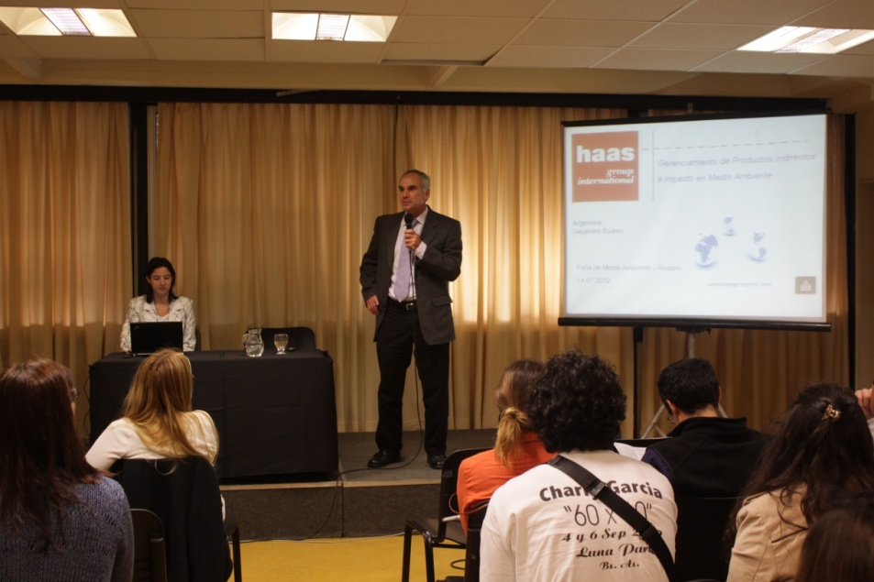
3º Taller “Tratamiento de efluentes industriales”
en el Marco de la Feria y Congreso del Ambiente
Exposición de empresa prestadora de servicios
"Gerenciamiento de Productos Indirectos e impacto en Medio Ambiente“
Ing. Alejandro Suarez - Haas International Corporation

Slide 14
Newsletters sobre Derecho Ambiental

Slide 15

Nesletters
Se inició el envío de un newsletter informativo sobre
legislación ambiental.

Slide 16
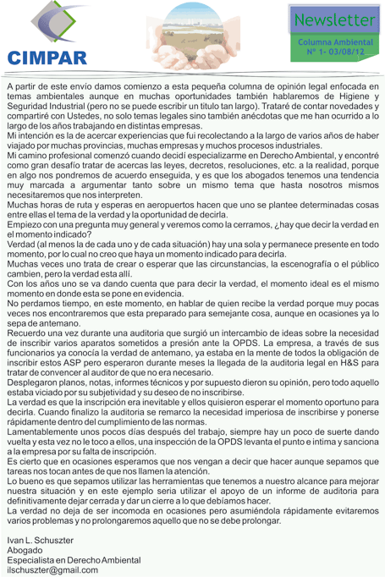
Nesletters
También enviamos una columna de opinión a cargo del Dr. Ivan L. Schuszter Especialista en Derecho Ambiental

Slide 17
Participaciones

Slide 18
Participaciones
CIMPAR participa en
Comité Técnico de Gestión Ambiental de la Provincia de Santa Fe
Sub-Comité Calidad Ambiental y Sub-Comité Gestión Ambiental IRAM
Producción Más Limpia Municipalidad de Rosario
Programa de Construcción Sustentable y Eficiencia Energética de la Secretaría de Servicios Públicos y Medio Ambiente.

Slide 19
Participaciones
CIMPAR firmó la carta de Compromiso por un Futuro Sostenible elaborada por todos los participantes del FORO.
Además participó de una mesa redonda junto a otras instituciones, donde se presentó la experiencia público-privada CIMPAR.
Y también dentro del marco del Foro, se llevó a cabo el 2º Taller de Recicladores.

Slide 20

CIMPAR participó en el III Foro Nacional de Responsabilidad Social Empresaria y Sostenibilidad "Valores para una nueva economía" Valorar el planeta, la ética y los demás, llevado a cabo en la Bolsa de Comercio de Rosario el 6 de septiembre de 2012.
Participaciones
CIMPAR moderó la mesa de diálogo
"Gestión Ambiental de Empresas"

Slide 21

Participaciones
CIMPAR participó activamente de este importante acontecimiento de la ciudad de Rosario, formando parte del Comité Organizador de la Feria y del Congreso
Dentro del marco de este evento se llevó
a cabo el 3º Taller de Formación y Difusión

Slide 22

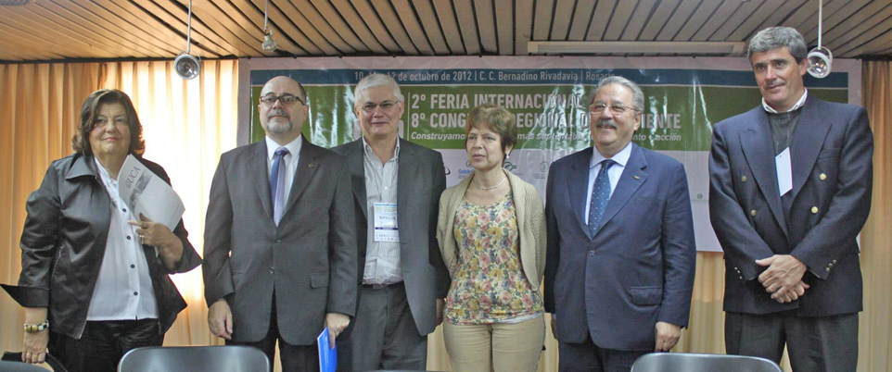
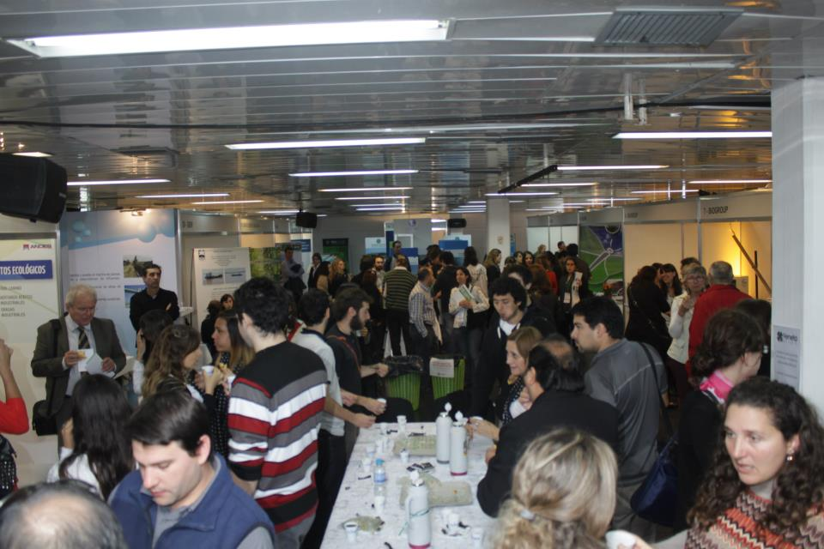
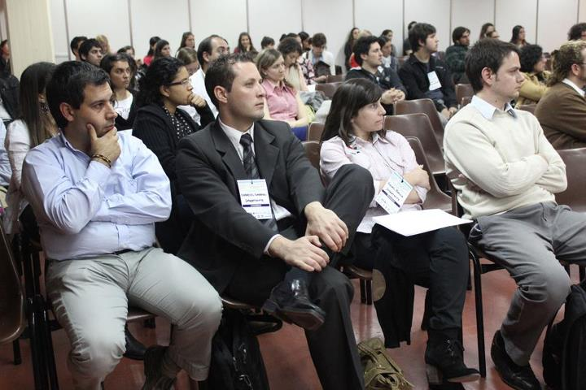
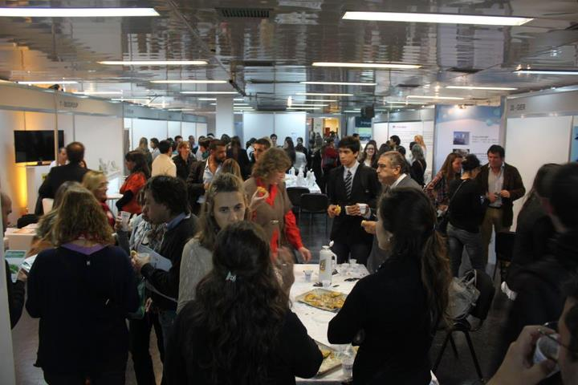
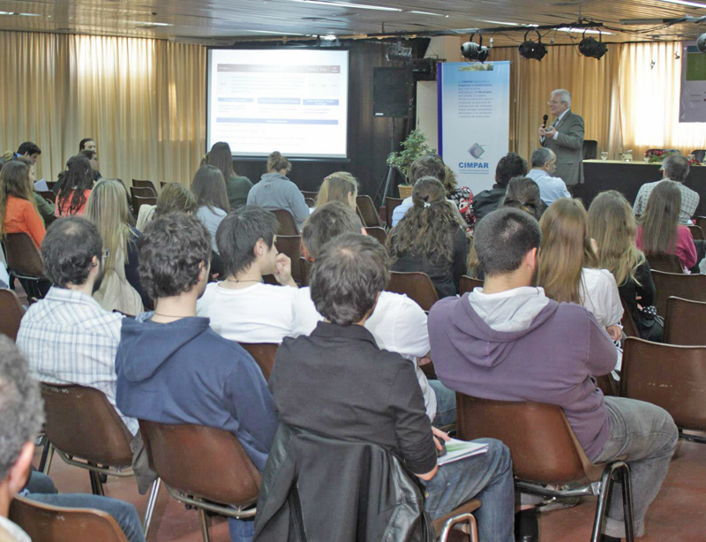

Slide 23
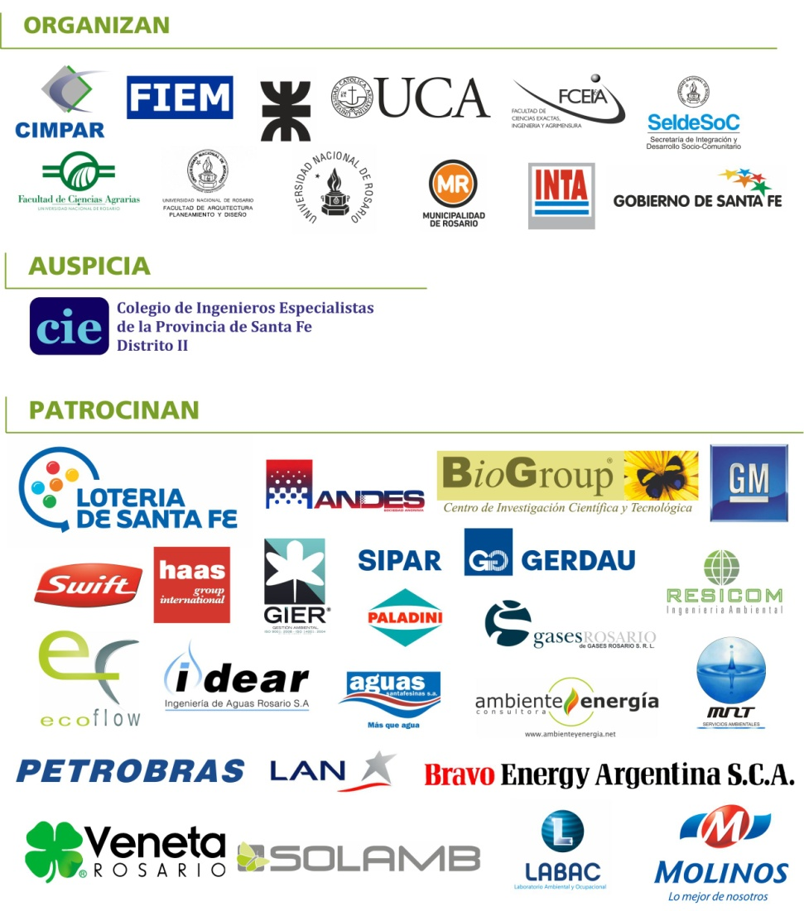

Slide 24
Actividades Internas

Slide 25
Actividades Internas
Sub Comisiones de Trabajo

Slide 26

Actividades Internas
SUBCOMISIÓN GASTRONÓMICOS
Empresas y Entidades Participantes
AEHGAR
SPM de Argentina
Control Ambiental – MR
ASSA
INTI Rosario
Consultora Giemme
Secretaría de Producción-MR

Slide 27
Actividades Internas
SUBCOMISIÓN INDUSTRIA CÁRNICA
Empresas y Entidades Participantes
JBS Swift
SMA – MASPYMA
ASSA
Industrias Frigoríficas Mattievich
Sugarosa
INTI
SENASA
SSPyMA MR
FCByF-UNR
PALADINI
Sec Producción - MR
PPS-UCA

Slide 28

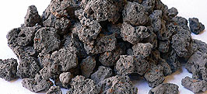
Actividades Internas
SUBCOMISIÓN ESCORIA DE ACERIAS
Empresas y Entidades Participantes
SIPAR-GERDAU
ACINDAR
INTI
Grupo MINETTI
IAS
FRRO-UTN
SUELOS Y ESCORIAS
TERNIUM-SIDERAR
CEMA

Slide 29
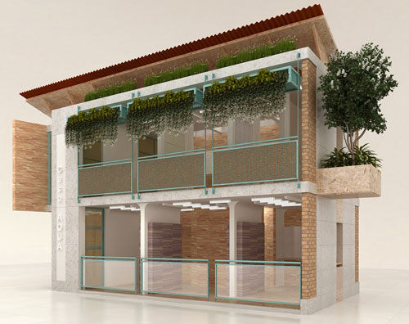
Actividades Internas
SUBCOMISIÓN CONSTRUCCIÓN II
Empresas y Entidades Participantes
FRRO-UTN
FQeI–UCA
FAyU- UNR
Proyecto Janus
Municipalidad de Rosario

Slide 30


Actividades Internas
2013
Presentación de Manuales de Buenas Prácticas

Slide 31
Actividades Internas
Plenarias

Slide 32
2da Reunión Plenaria Año 2012
Actividades Internas
- Balance actividades 2012
- Elección de Autoridades 2013

Slide 33
Actividades Internas
Comité Ejecutivo 2013
Presidente
Ing. Daniela Mastrángelo, representado a la Municipalidad de Rosario
Vice-Presidente
Ing. Marcelo Azanza, representando a EPSA
Secretaria
Ing. Elisabet Williams, representando a Acindar Arcerlormittal

Slide 34
Planificación 2013
Actividades Internas
Se trabajó en la Planificación 2013 a partir de los siguientes objetivos:
Promover el desarrollo sustentable, aumentando la capacidad de gestión y el compromiso ambiental de las empresas de la región
Fortalecer la articulación entre el sector empresarial y el Estado en la generación de Políticas Ambientales
Potenciar la interacción entre los actores académicos, empresariales y el estado
Consolidar a CIMPAR como espacio de concertación pública y privada

Slide 35
Gracias por acompañarnos a lo largo de todos estos años,
nuestro propósito es seguir sumando voluntades en esta gratificante labor.
Los invitamos a que continúen apoyando nuestro trabajo y así juntos construir un futuro sustentable para todos.

